Slide 1
如何防范勒索病毒
更新时间：2024年9月

Slide 2

第一章 如何防范勒索病毒
第二章 360 反勒索服务
第三章 数据库远程自动备份
第四章 其他安全防范措施

Slide 3

第一章 如何防范勒索病毒
第二章 360 反勒索服务
第三章 数据库远程自动备份
第四章 其他安全防范措施

Slide 4
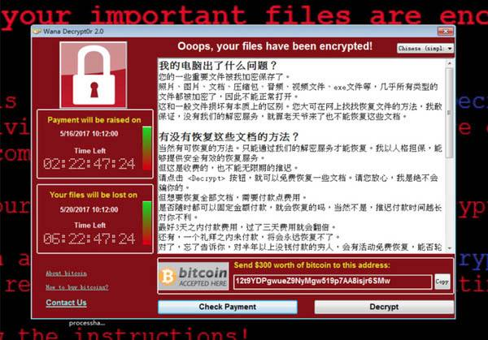
什么是勒索病毒？
勒索病毒，是一种新型电脑病毒，主要以邮件、程序木马、网页挂马的形式进行传播。该病毒性质恶劣、危害极大，一旦感染将给用户带来无法估量的损失。这种病毒利用各种加密算法对文件进行加密，被感染者一般无法解密，必须拿到解密的私钥才有可能破解。

Slide 5

勒索病毒的传播
病毒通常的传播形式
勒索病毒文件一旦进入本地，就会自动运行，同时删除勒索软件样本，以躲避查杀和分析。勒索病毒利用本地的互联网访问权限连接至黑客的C&C服务器，进而上传本机信息并下载加密私钥与公钥，利用私钥和公钥对文件进行加密。除了病毒开发者本人，其他人是几乎不可能解密。
加密完成后，还会修改壁纸，在桌面等明显位置生成勒索提示文件，指导用户去缴纳赎金。且变种类型非常快，对常规的杀毒软件都具有免疫性。
攻击的样本以exe、js、wsf、vbe等类型为主，对常规依靠特征检测的安全产品是一个极大的挑战。

Slide 6
如何防范勒索病毒
如何防止自己的设备感染勒索病毒？

Slide 7

常见措施1-不要打开陌生邮件
邮件攻击
不要打开陌生人或来历不明的邮件，防止通过邮件附件的攻击。

Slide 8

常见措施2-不要打开陌生.js、.vbs文件
软件攻击
需要的软件从正规（官网）途径下载，不要双击打开.js、.vbs等后缀名文件。

Slide 9

常见措施3-定期升级防病毒软件
升级防病毒软件到最新的防病毒库，阻止已存在的病毒样本攻击。

Slide 10
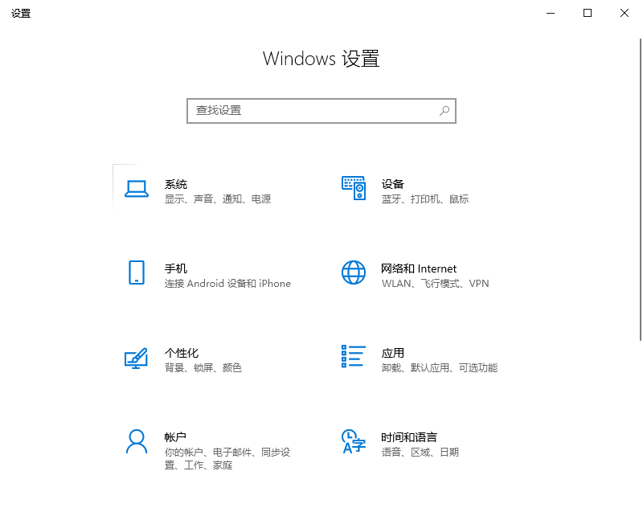
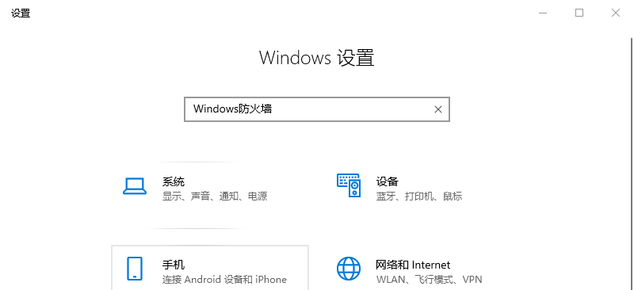
常见措施4-关闭服务器特定端口
1. 点击开始菜单打开设置
2. 搜索Windows防火墙

Slide 11
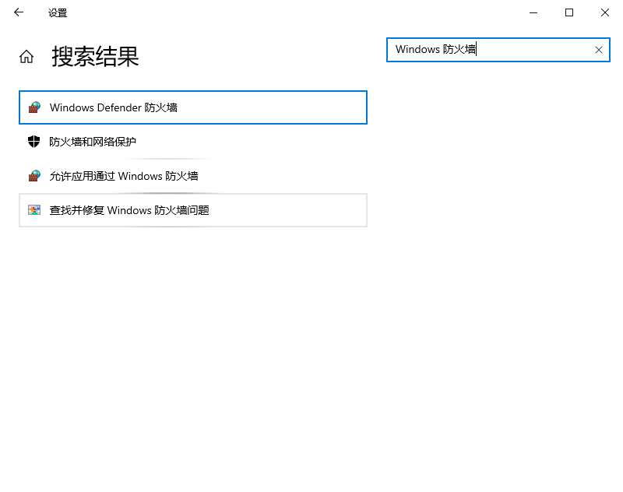
常见措施4-关闭服务器特定端口
3. 选择Windows Defender 防火墙

Slide 12
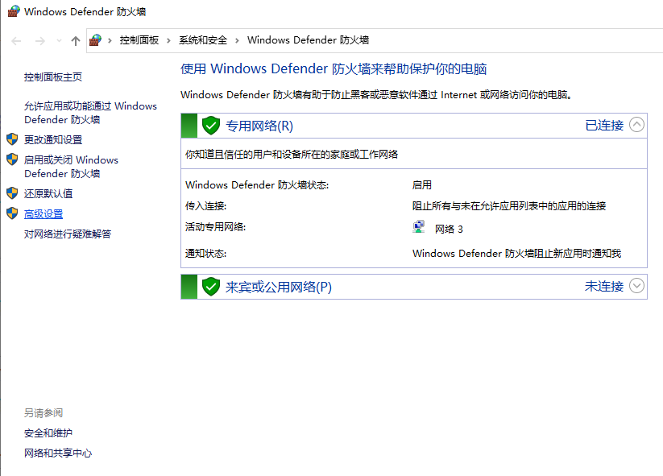
常见措施4-关闭服务器特定端口
4. 点击左边的“高级设置”

Slide 13
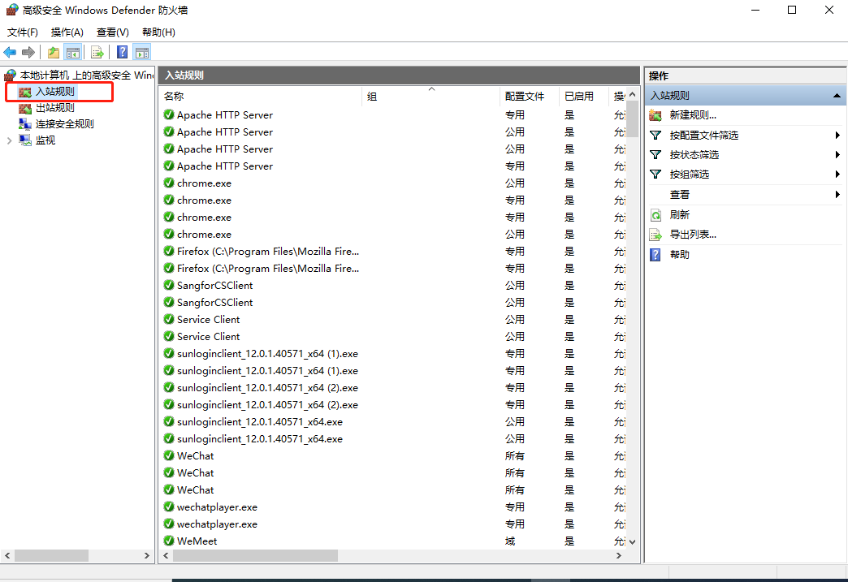
常见措施4-关闭服务器特定端口
5. 点击左边的“入站规则”

Slide 14
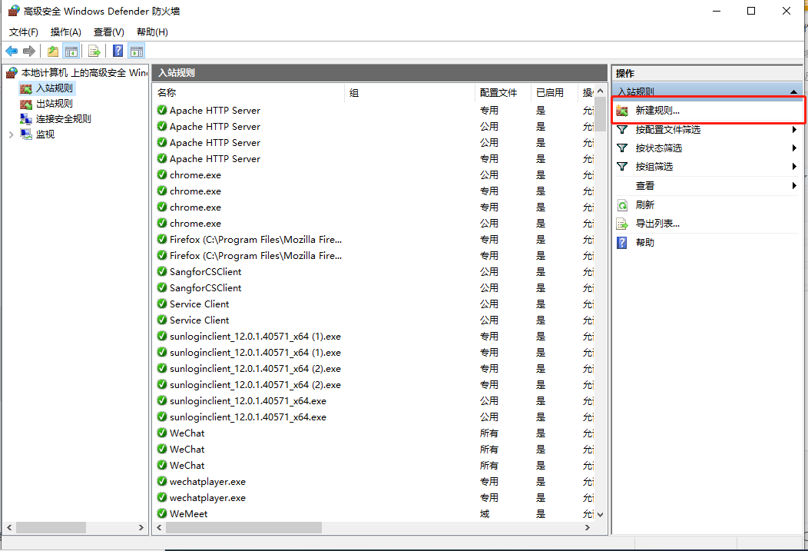
常见措施4-关闭服务器特定端口
6. 点击左边的“入新建规则”

Slide 15
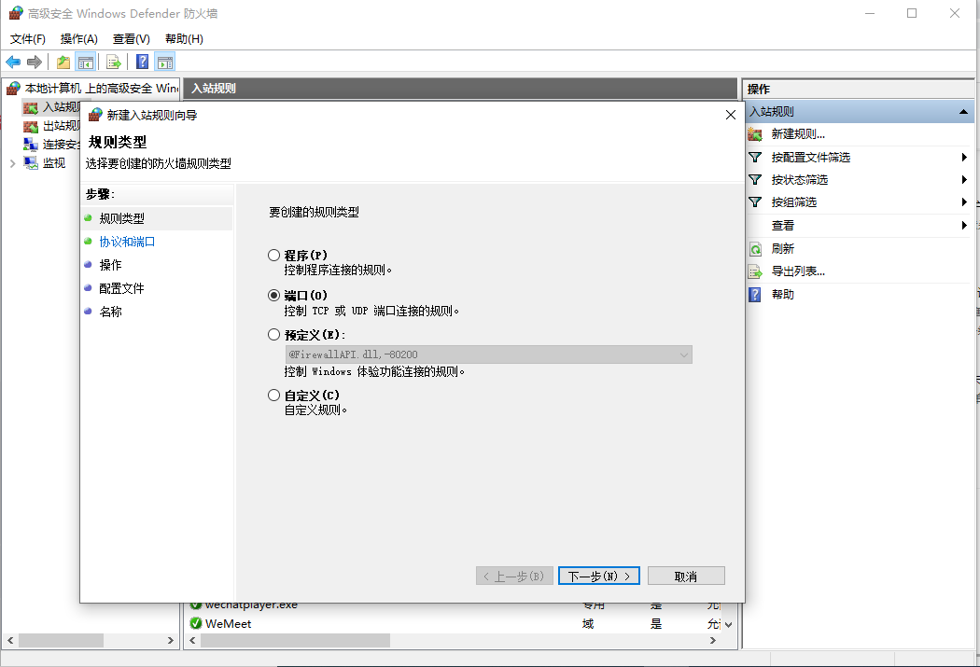
常见措施4-关闭服务器特定端口
7. 在弹窗中选择“端口”，然后点击“下一步”

Slide 16
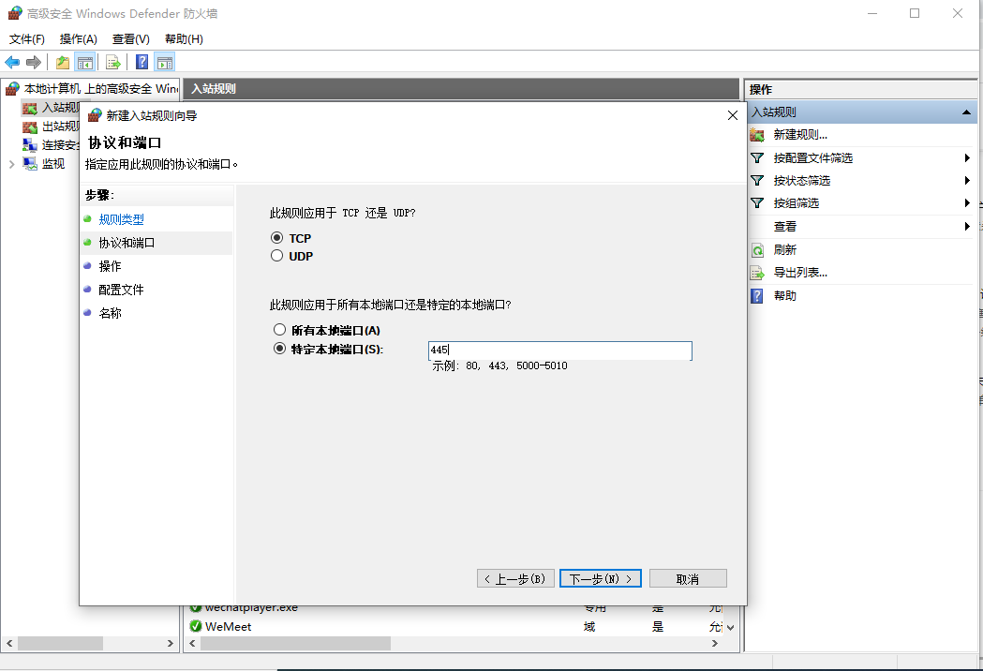
常见措施4-关闭服务器特定端口
8. 在“特定本地端口”后面输入445，单击“下一步”

Slide 17
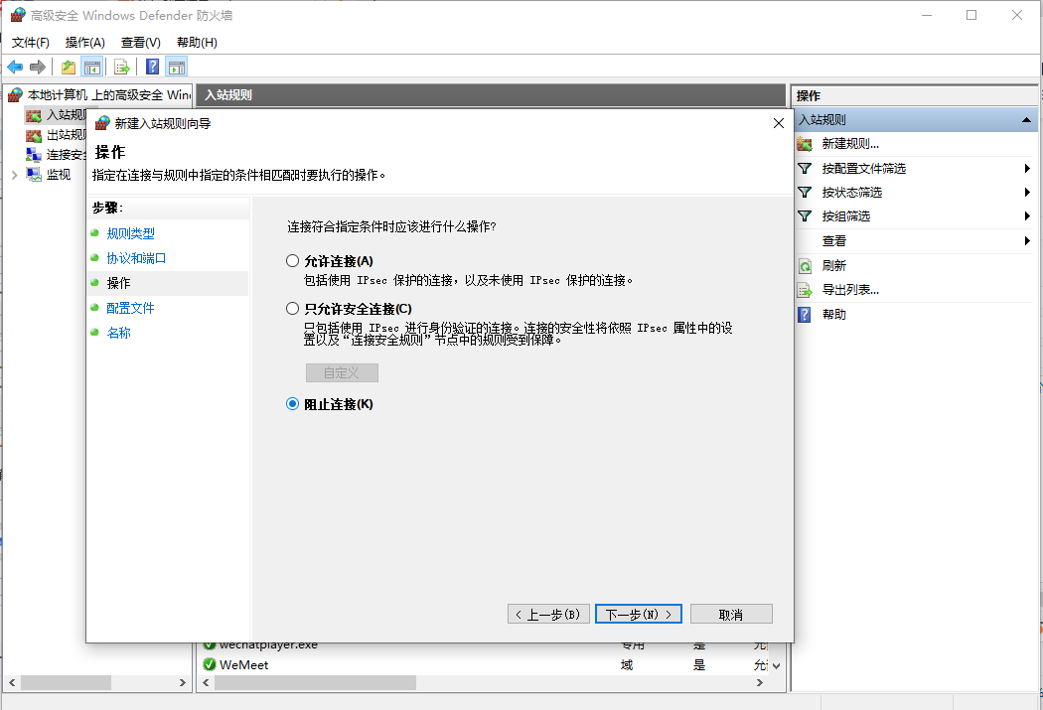
常见措施4-关闭服务器特定端口
9. 选择“阻止连接”单击“下一步”

Slide 18
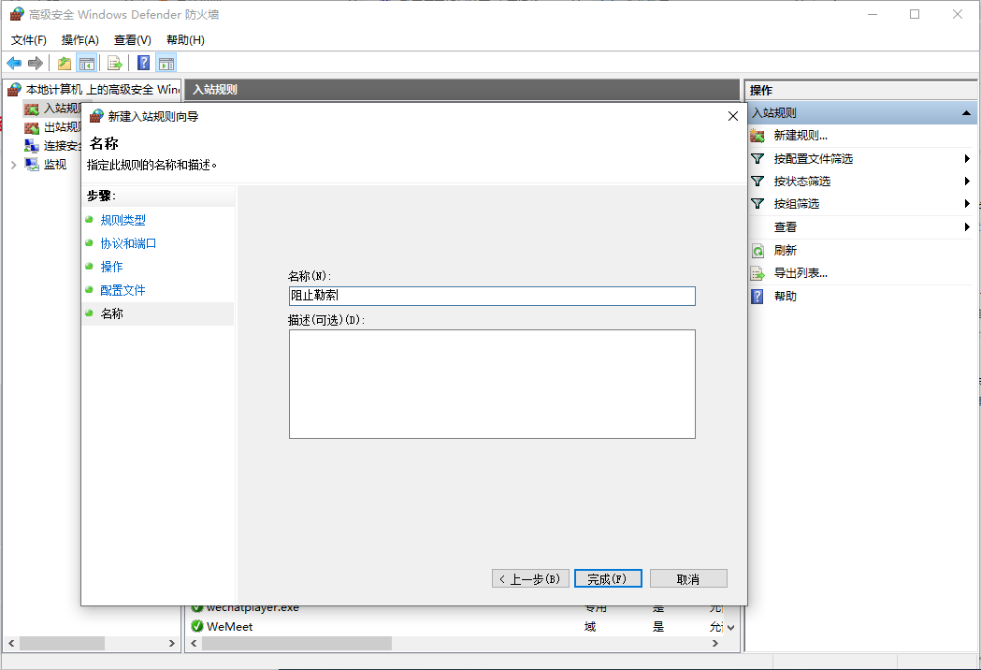
常见措施4-关闭服务器特定端口
10. 在名称中输入“阻止勒索”，点击“完成”即可

Slide 19
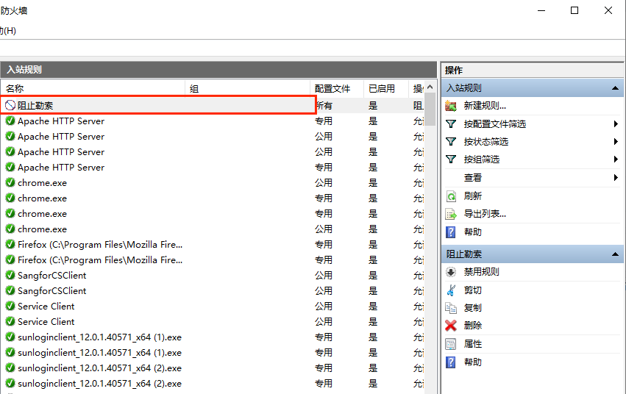
常见措施4-关闭服务器特定端口
11. 此时即已新建一条阻止端口445勒索的规则；
按照以上的步骤再将135、137、138、139端口关闭掉。

Slide 20
常见措施5-利用LAMP架构防范勒索病毒
利用LAMP架构防范勒索病毒
LAMP即Linux+Apache+Mysql/MariaDB+Perl/PHP/Python的首字母缩写。这是一组常用来搭建动态网站或者服务器的开源软件。它们本身都是各自独立的程序，但是因为常被放在一起使用，拥有了越来越高的兼容度，共同组成了一个强大的Web应用程序平台。从网站的流量上来说，70%以上的访问流量是LAMP来提供的，LAMP是最强大的网站和应用软件解决方案。
WEB服务器
Apache/nginx
FastCGI
PHP/PERL/
PYTHON
客户端浏览器
http协议
PHP_MYSQL驱动
静态资源
MYSQL

Slide 21
常见措施5-利用LAMP架构防范勒索病毒
LAMP工作流程架构图
APACHE
CHI modul
Mysql DB
数据库实例
数据库表
数据库授权
Client
（http协议）
访问数据流
CGI接口
Httpd Server
APP Program
PHP
解释器
PHP
Mysqli
/Mysql
Mysql DB
LAMP
PHP
PHP解释器
Application sever program

Slide 22

数据库服务器和应用服务器分离，外加COS对象存储
LAMP架构防范勒索病毒原理
局域网 Intranet
CRM
MySQL云数据库
（内网IP）
CRM系统
数据库
用户文件数据
勒索病毒
免费5天热备
异地备份
（一周一次）
本地服务器

Slide 23
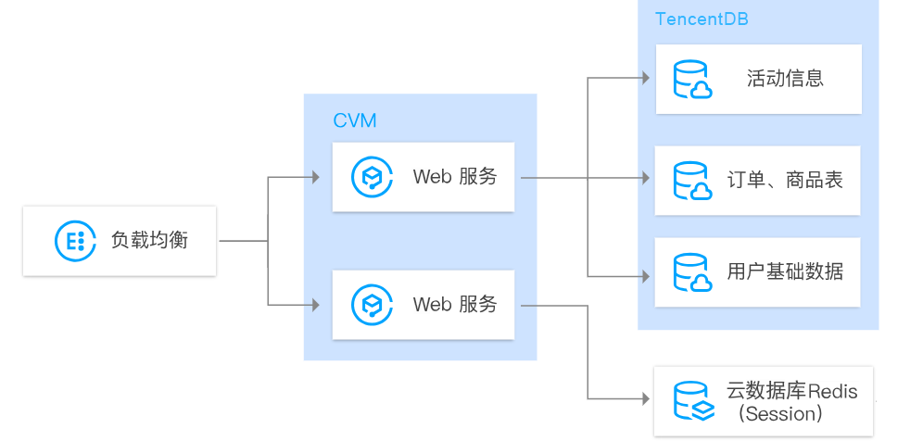
腾讯云应用服务器架构
https://cloud.tencent.com/document/product/236/7256

Slide 24

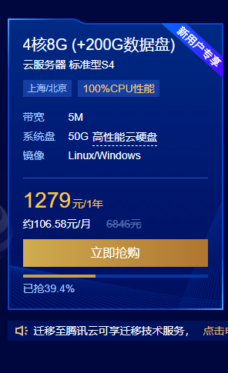


腾讯云限时秒杀促销活动
要先实名认证一下， 才能购买腾讯云的优惠套餐
实名认证方法：腾讯云登录后，进入右上角账号信息->修改认证->用个人或企业身份证认证
硬盘建议额外购买100--200G， 金额大约为630--1260/3年
4核8G，5M带宽， 1279元/1年

Slide 25
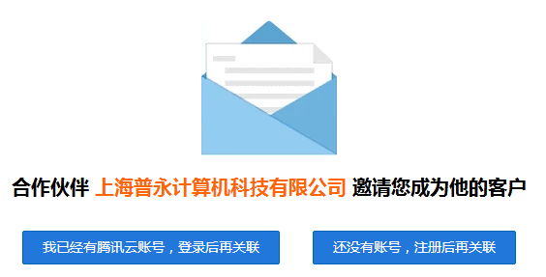
邀请链接购买，额外获得20%返点（无业绩考核要求）
邀请链接：71mis.com下方
https://partner.cloud.tencent.com/invitation/1000036196295e05da7243a8f
使用邀请链接购买，即可额外获得腾讯云每单金额*20%返点（包括第二年续费和新购，无业绩考核要求）

Slide 26
第一章 如何防范勒索病毒
第二章 360 反勒索服务
第三章 数据库远程自动备份
第四章 其他安全防范措施

Slide 27






利用安全软件防病毒
基本上世界上主流的安全公司都已经知道了勒索病毒，并且大部分安全公司都有比较好的措施对抗勒索病毒。
卡巴斯基，趋势，McAfee，360，腾讯管家，阿里聚安全都会在他们的首页兜售他们的防御方案。
卡巴斯基
趋势
McAfee
360
腾讯管家
阿里聚安全

Slide 28
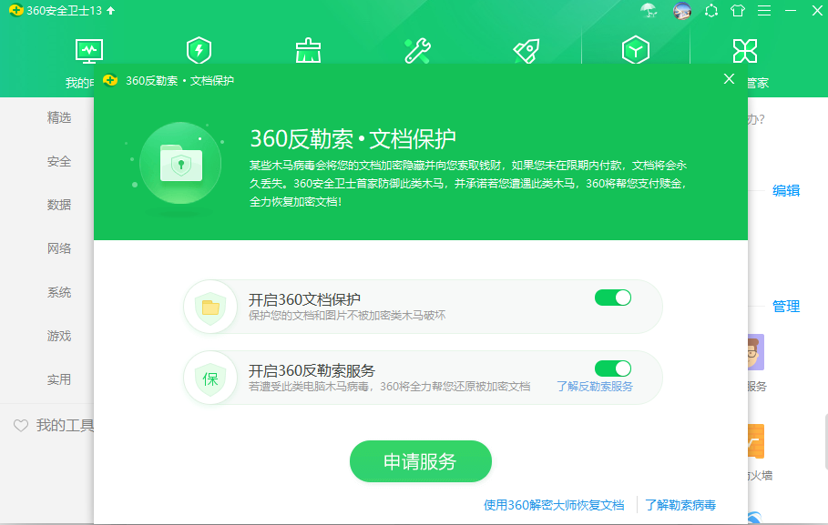
360反勒索服务
目前个人电脑“360安全卫士”11版本，已经针对勒索病毒进行赔付赎金来解决问题。

Slide 29
第一章 如何防范勒索病毒
第二章 360 反勒索服务
第三章 数据库远程自动备份
第四章 其他安全防范措施

Slide 30
灵当CRM数据库远程备份
防范勒索病毒的核心之一就是备份
Notes:
备份二字看起来异常简单，但是实际操作很复杂很繁琐，甚至是周期性的，间歇性的花费你的时间和金钱，但是你不得不做，因为你的工作和生活离不开这些数据。备份离不开软件和硬件，和互联网。

Slide 31
灵当CRM数据库远程备份
灵当CRM数据库远程自动备份方法：
1. 首先到以下地址下载自动备份工具文件crmdb_autobackup.zip：
http://71mis.cn/downlist/tools/crmdb_autobackup.zip

Slide 32
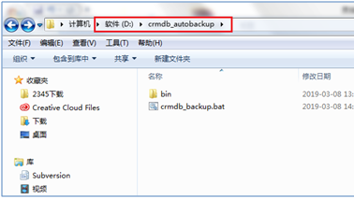
灵当CRM数据库远程备份
灵当CRM数据库远程自动备份方法：
2. 下载完成后，解压后放到备份服务器上。例如：放在D盘
1)bin文件夹（mysql数据库工具程序）：
mysql.exe 用于连接数据库
mysql_config_editor.exe 可以把指定的连接和密码生成加密文件，通过该文件可以使用mysql直接登录，避免明文密码出现在脚本中
mysqldump.exe 用于导出数据库，生成数据库备份脚本
2)文件crmdb_backup.bat ：自动备份脚本

Slide 33
灵当CRM数据库远程备份
灵当CRM数据库远程自动备份方法：
3.首先，为CRM数据库添加远程访问用户。
可以利用Navicat for mysql工具连接数据库之后运行下面的脚本添加远程访问用户：
use mysql;
GRANT ALL PRIVILEGES ON *.* TO 'crmbackup'@'%'IDENTIFIED BY '123456' WITH GRANT OPTION;
flush privileges;
crmbackup 表示远程访问数据的登录用户名
% 表示允许所有的远程访问，为安全起见也可以单独设置成备份服务器的IP地址/域名
123456 表示远程登录的密码
说明：以上红色部分信息请根据需要进行修改

Slide 34
灵当CRM数据库远程备份
灵当CRM数据库远程自动备份方法：
4.在备份服务器上利用mysql_config_editor.exe配置数据库连接用户：
D:\crmdb_autobackup\bin\mysql_config_editor.exe set --login-path=crmdbbackup-P3306 -h192.168.3.42-ucrmbackup –p
  D:\crmdb_autobackup\bin\mysql_config_editor.exe 为备份工具所在的路径，请替换成自己的备份路径。
  crmdbbackup为定义的登录用户名，可根据需要修改。
  3306 是CRM数据库的端口，请替换成自己的数据库端口。
  192.168.3.42 是CRM数据库的IP，请替换成自己的数据库IP。
  crmbackup 是上一步中添加的远程连接数据库使用的用户名
  在备份服务器上打开cmd，运行上面的脚本后回车，然后根据提示输入密码即可

Slide 35
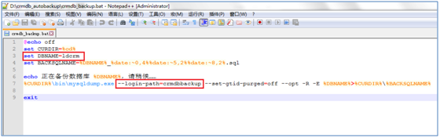
灵当CRM数据库远程备份
灵当CRM数据库远程自动备份方法：
5.修改自动备份脚本crmdb_backup.bat中的参数，如下图所示：
  DBNAME=ldcrm，其中ldcrm是需要备份的数据库实体名称
  --login-path=crmdbbackup，其中crmdbbackup是上一步骤中描述的使用mysql_config_editor.exe定义的登录用户名。

Slide 36
灵当CRM数据库远程备份
灵当CRM数据库远程自动备份方法：
6. 双击运行crmdb_backup.bat文件，如果配置正确的话，会在当前目录下生成数据库备份文件。
7.在备份服务器上添加WINDOWS计划任务，调用crmdb_backup.bat文件实现定时备份。可以手动添加计划任务，也可以在cmd中运行下面的脚本：
schtasks/create /tn crmdb_backup /tr D:\crmdb_autobackup\crmdb_backup.bat /sc DAILY /st 17:00:00
  crmdb_backup 是任务名称
  D:\crmdb_autobackup\crmdb_backup.bat是自动备份脚本所在路径
  17:00:00 是每天备份的时间

Slide 37
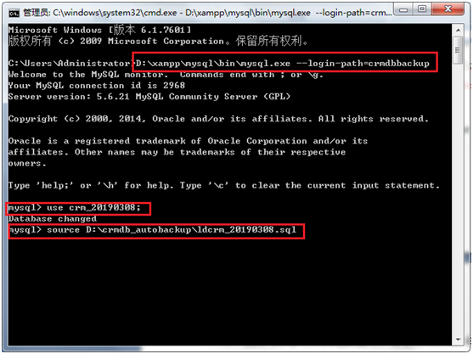
灵当CRM数据库远程备份
灵当CRM数据库远程自动备份方法：
8. 使用 dump 方式导出的脚本，需要用source 命令恢复。
即打开cmd，依次运行下面的命令：
D:\xampp\mysql\bin\mysql.exe --login-path=crmdbbackup
use crm_20190308;
source D:\crmdb_autobackup\ldcrm_20190308.sql;
连接数据库可以直接使用端口、IP、用户名、密码去连接，命令如下：
D:\xampp\mysql\bin\mysql.exe -P3306 -h192.168.3.42 -ucrmbackup-p123456

Slide 38
第一章 如何防范勒索病毒
第二章 360 反勒索服务
第三章 数据库远程自动备份
第四章 其他安全防范措施

Slide 39
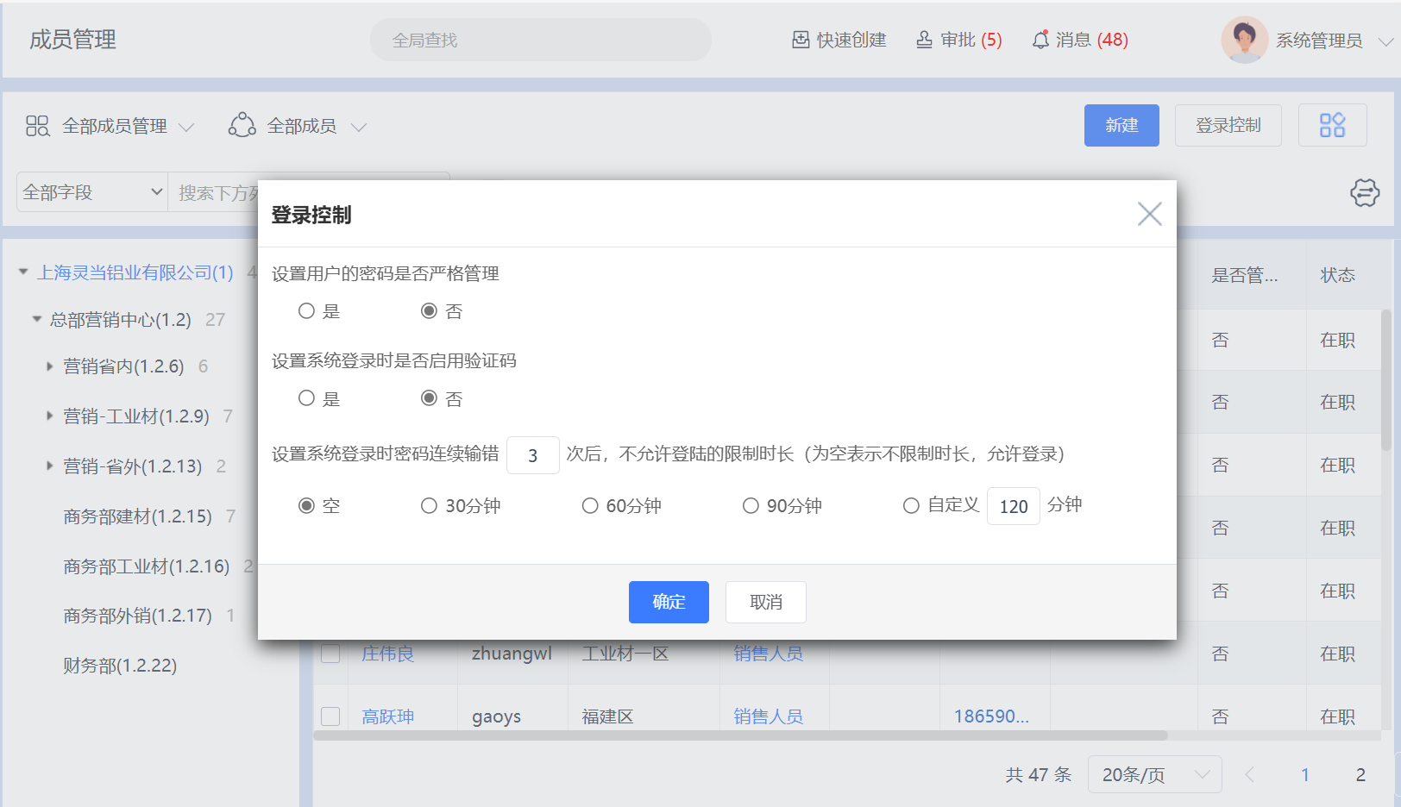

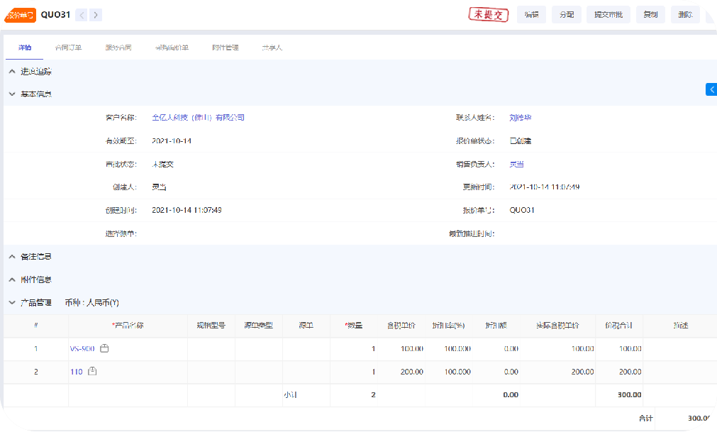
设置”登陆控制“
登陆控制，是一种对系统安全性和稳定性的保障方式，具体的内容有防暴力破解，密码加密管理，登录设备安全提示，验证码登录，登录过期配置，密码不能有明显的输入规律、避免使用弱口令作为初始密码，确保个性化需求下的安全管理。
成员管理-登陆控制
密码严格管理的规则：
1.普通用户每隔90天需要重置密码，管理员用户每隔30天需要重置密码；
2.普通用户密码至少需要8位，管理员至少需要15位；
3.密码不能包含用户账户或者用户名信息；
4.密码至少需要符合以下4项要求：
包含大写英文字母(A-Z)
包含小写英文字母(a-z)
包含数字(0-9)
包含特殊字符(!@#$...)
密码严格管理+登录验证码设置+自定义系统限制登录条件

Slide 40
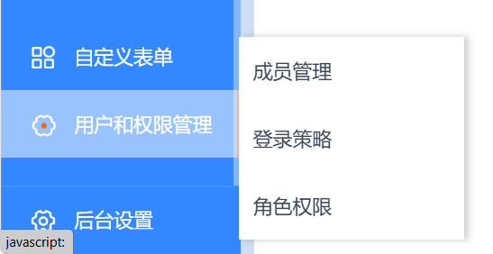
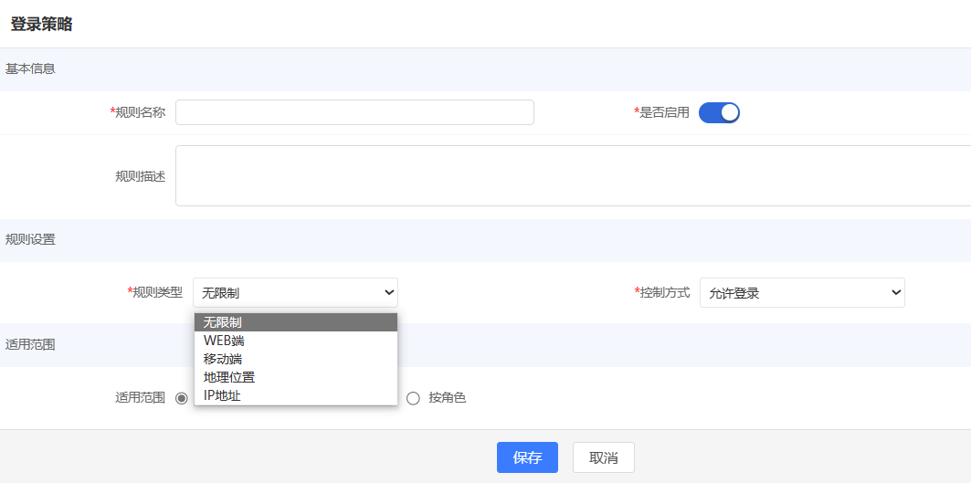
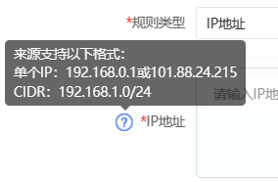
设置“登录策略”
提供多种登录策略，保障用户信息安全
IP地址输入格式参考
WEB端：限制只允许网页登录
移动端：限制只允许移动端登录
地理位置：限制固定地址登录
IP地址：限制只允许内网登录
为了保障用户信息安全，增加了四种登录策略，比如可以让仓储人员只使用移动端、IT部门员工员工限制其只能内网登陆、非公司所在城市不允许登录等。

Slide 41
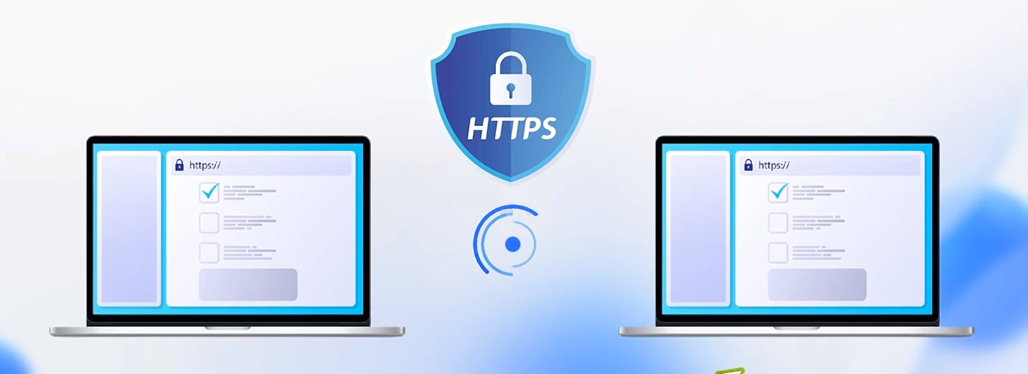
配置SSL证书实现HTTPS加密协议
HTTPS协议可实现加密传输数据，确保数据在传输过程中不被窃取和篡改、杜绝网页小广告、杜绝钓鱼网站，提高站点可信度。目前腾讯云、阿里云都提供免费的ssl证书服务。
证书申请及部署教程：https://help.51mis.com/docs/QkmsfTCj

Slide 42

其他安全措施
1、应用程序和数据库程序的经常性的异地异介质备份；
2、远程桌面等使用后及时关闭；
3、操作系统补丁及时更新；
4、灵当CRM补丁及时更新，补丁下载地址：www.71mis.com

Slide 43

THANK YOU!
联系我们
销售热线：400-888-5110
技术热线：021-63201212

Slide 44


